Slide 1
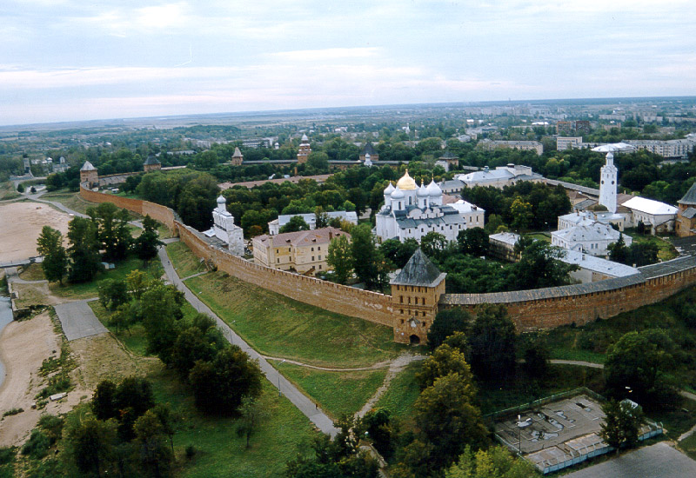
Новгородский Кремль –
святыня земли Русской.

Slide 2
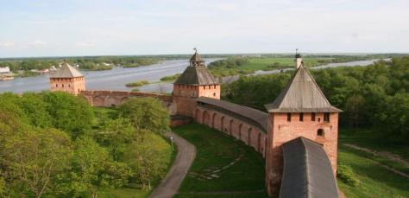
В домонгольской Руси насчитывалось около 400 больших и малых городов. Основой каждого города была крепость, которую первоначально называли детинцем, потому что в крепости жили дружинники князя, звавшиеся «отроками», «детьми». А в XIV веке появляется термин "кремль" ( кром ).

Slide 3
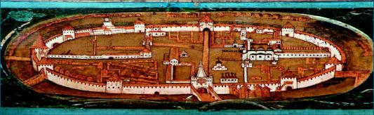
По мнению некоторых исследователей, новое название происходит от слова "кромьство" - внутренность.
Кремль –
это целый город с храмами и хозяйственными постройками, с жилыми домами и административными учреждениями. И даже когда русские города разрослись и широко раскинули свои посады, их кремли оставались крепостями "для осадного сидения".

Slide 4
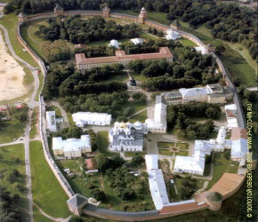
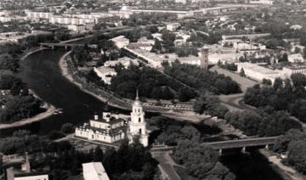
Кремль - детинец.
Территория древнего детинца делилась на две части руслом ручья . Поэтому на территории детинца было два холма.
Вершина северного холма находилась в районе нынешнего Софийского собора, южного - на прибрежной части противоположного берега ручья.
Высота южной части древнего детинца (к уровню Волхова) была 8 метров и составляла 8/10 от высоты северной части.
Насколько метров выше северная часть?
решение: 8:8х10 =10м.-северная часть
10-8 = 2м.

Slide 5

Расположив дроби в порядке возрастания, отгадайте зашифрованное слово.
-Н
-Е
-Д
-Т
-Е
0,25
-И
-Ц
Что оно означает?
ДЕТИНЕЦ

Slide 6
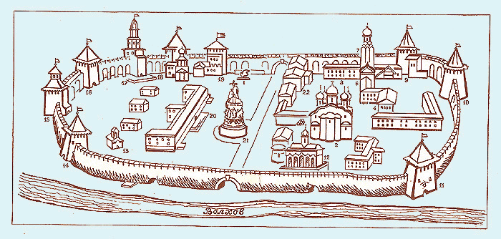
Перечислите известные вам постройки внутри кремля.

Slide 7
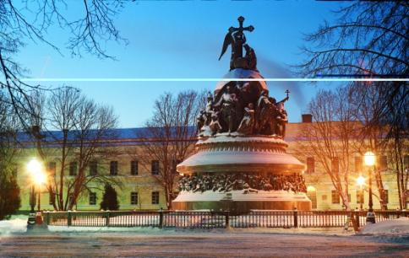
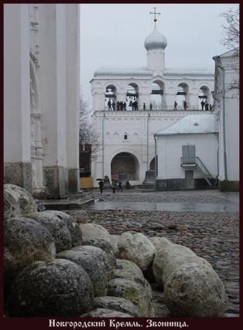
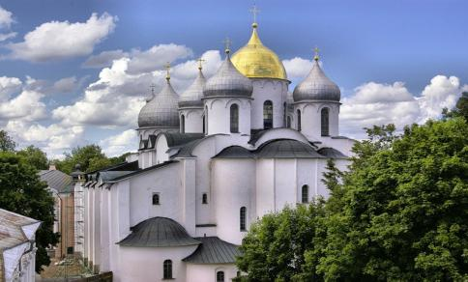
Памятник 1000-летия России
Софийская звонница
Софийский собор

Slide 8
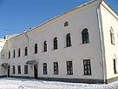
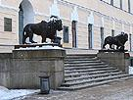
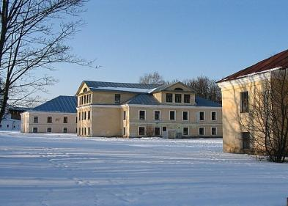
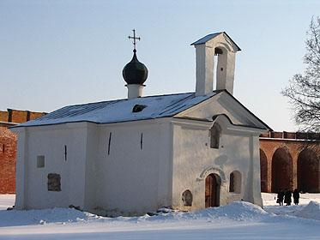
Никитский корпус
Здание Присутственных мест
Судейский городок
Церковь Андрея Стратилата

Slide 9
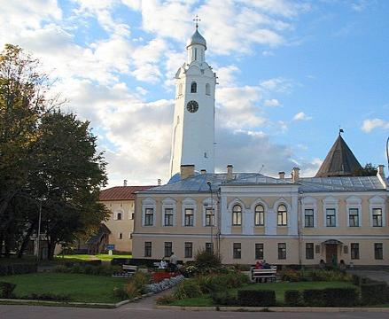
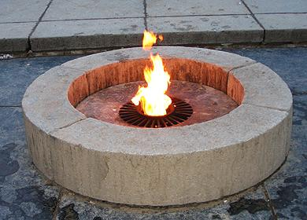
Владычный двор
Огонь вечной славы

Slide 10
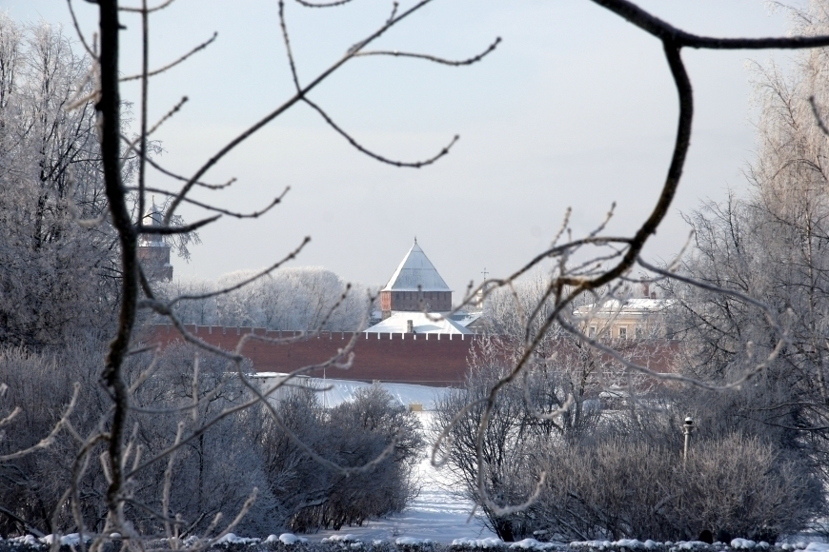
Сократив дробь, вы узнаете количество башен Новгородского кремля XV века.
=12
Если от этого числа вы отнимите второе простое число, то узнаете, сколько башен сохранилось до наших дней.
12-3=9

Slide 11
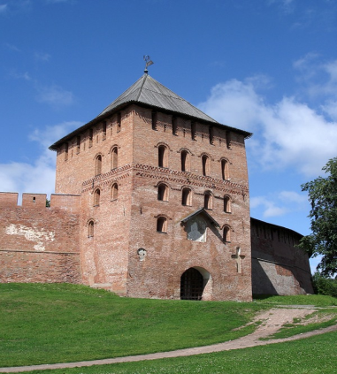
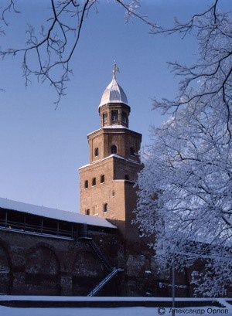
Первые летописные сведения о новгородском детинце (крепости) относятся к 1044 году. До 1660-х годов кремль имел 13 башен, из которых сохранились 9.
Название самой высокой башни произошло от голландского слова "коке" - "смотри".
Какая это башня?
Она имеет 7 этажей, высота 32метра.
Ответ: Кокуй.

Slide 12
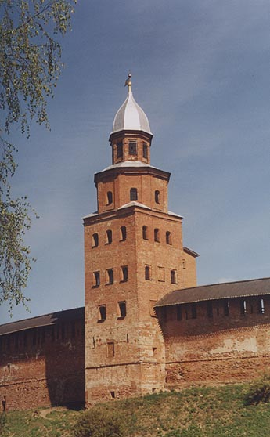
Башня Кокуй.

Slide 13
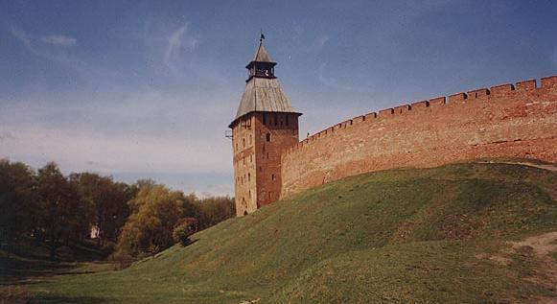
Из тринадцати башен, которые имелись в Детинце XV в., до нашего времени сохранились лишь девять: Дворцовая, Спасская, Княжая, Кокуй, Покровская, Златоустовская, Митрополичья, Федоровская и Владимирская.
Спасская башня

Slide 14
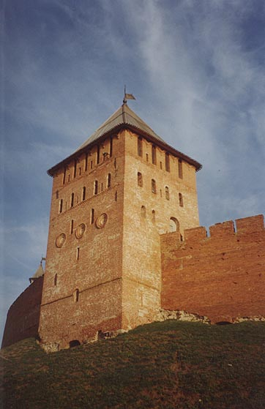
Дворцовая башня Новгородского кремля.

Slide 15
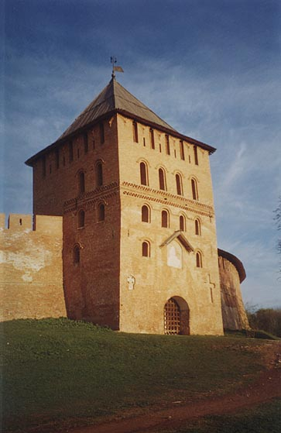
Владимирская башня.

Slide 16
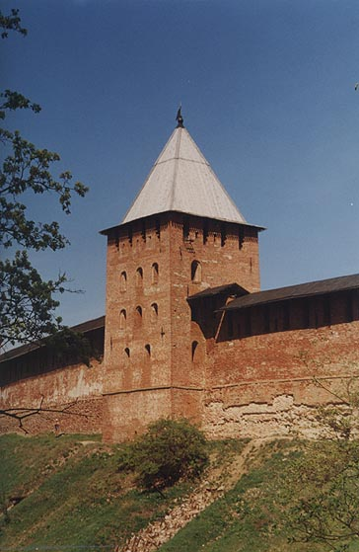
Княжая башня.

Slide 17
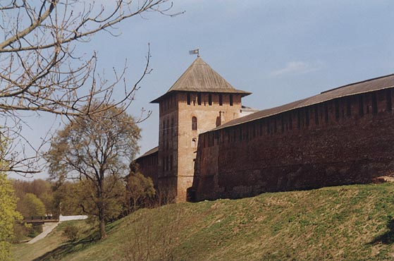
Златоустовская башня.

Slide 18
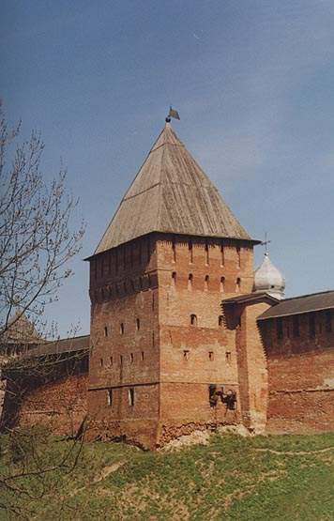
Покровская башня.

Slide 19
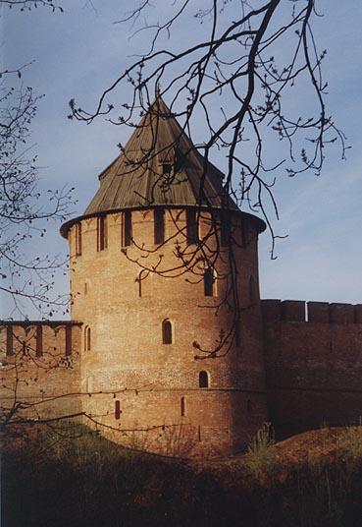
Федоровская башня.

Slide 20
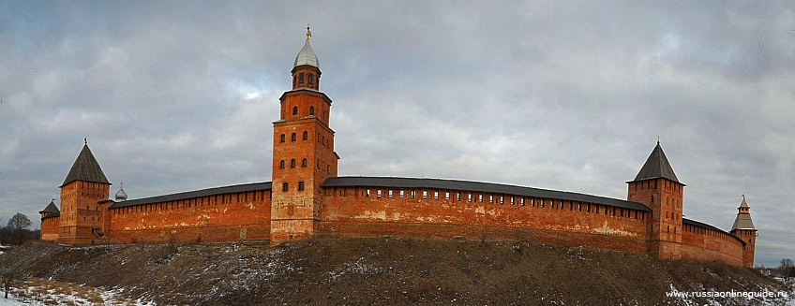
Борисоглебская башня —
несохранившаяся четырёхугольная башня в восточной части Новгородского Детинца. Выстроена была в последний раз в конце XV века во время масштабных работ по перестройке детинца.
Башня была пятиярусной прямоугольной в плане, глухой (то есть непроезжей).В конце XVI века в башне сделаны 18 отпускных (навесных) бойниц. Тогда же в Борисоглебской башне были заложены и вылазные ворота.

Slide 21
В конце XVIII века башня рухнула, конечным этапом разрушения послужил пожар 1745 года, тогда Борисоглебская башня и отходящая от неё к югу стена разрушились. В донесении 1818 года сообщается об окончательном разрушении башни. От башни ныне остался только фундамент.

Slide 22

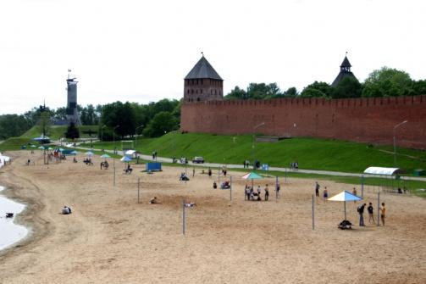
Проверим, насколько хорошо вы ориентируетесь в своем Кремле.
По предложенной фотографии фундамента Борисоглебской башни определите, где именно она находилась.

Slide 23
Для того чтобы узнать длину стен кремля, выберите из данных высказываний верные, их номера расположите в порядке возрастания, два последних номера поменяйте местами.
1.При делении натурального числа на 100 оно уменьшается в100 раз.
2.Среди четных чисел простых нет.
3. 1 м³=1 000 000 см³
4.Для того, чтобы найти наименьший общий знаменатель нескольких дробей, нужно перемножить их знаменатели.
5. Числа 5 и 1/5 взаимно-обратные.
6.Число 64 – квадрат числа 16.
7.В числе 23456789 цифра 8 стоит в разряде тысячных.
8.Решетом Эратосфена называют способ отыскания простых чисел.
Длина стен кремля
1
3
8
5
метров

Slide 24
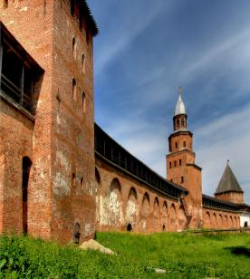
Новгородский летописец пишет: «По весне Володимир заложи город и сделай его». Крепость – детинец появилась спустя 185 лет после основания города. Его сложили из срубов-городней, на которые насыпали земляной вал. Но почти век спустя новгородский князь «построил город болий первого».
Корень следующего уравнения даст вам количество букв в имени этого князя.
(1,2 х - х)*0,5 - 0,3=0,5 (6 класс)
(12х – 6) : 2=45 (5класс)
Роман
Андрей
Ярослав
Мстислав
Мстислав в 1116 году.

Slide 25
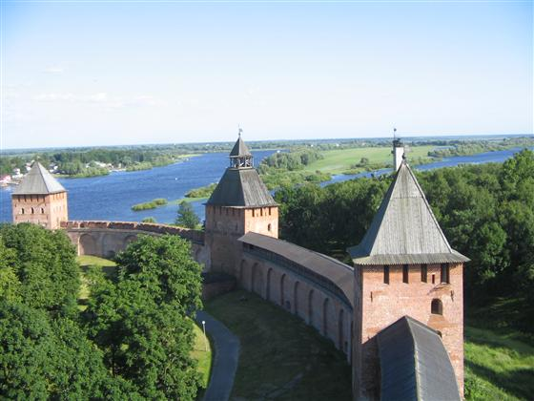
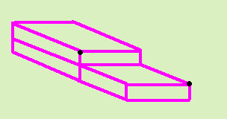
Задача: При возведении стены возникла необходимость измерить внутреннюю диагональ кирпича. Кирпичей было много, но справиться с этим никто не смог.
Помогите строителям справиться с этой задачей.
Решение:

Slide 26
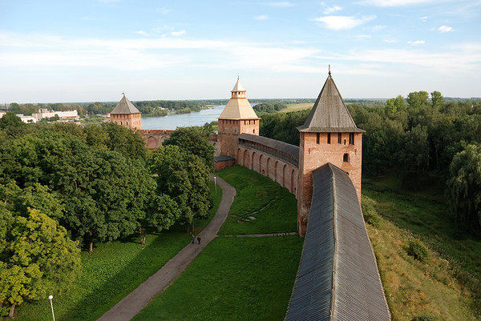
Задача:
Новгородцам, часто приходилось отбиваться от врагов. Стены башен рушились и приходилось их восстанавливать. Сколько потребуется кирпичей, чтобы заделать дыру в стене, имеющую форму квадрата со стороной 1 метр.
Размеры кирпича 25см.х10см.х 8см.
Решение:
1)25*8=200см² 1м=100см
2)100*100=10000см²
3)10000:200=50(кирпичей)
Ответ:50 кирпичей

Slide 27
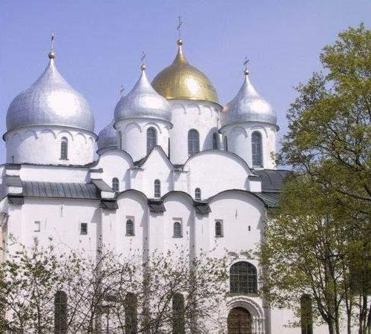
«Где София – там и Новгород»,- говорили в старину.
Notes:
27

Slide 28
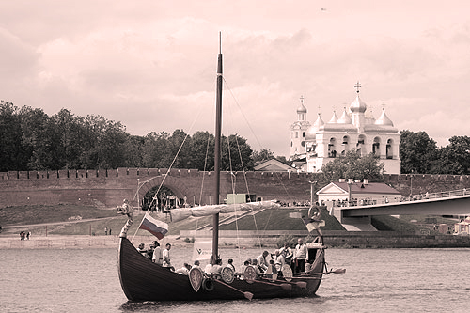
Символом мирной жизни новгородцев являлся голубь на центральном куполе Софийского собора.
«Пока на кресте цел голубь – Новгороду жить и здравствовать».
Сколько куполов на Софийском соборе?
ответ:6

Slide 29
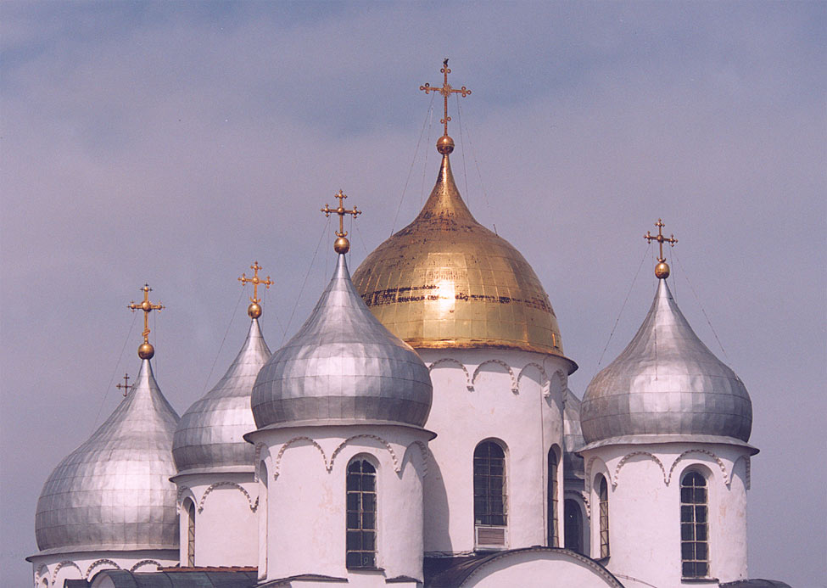
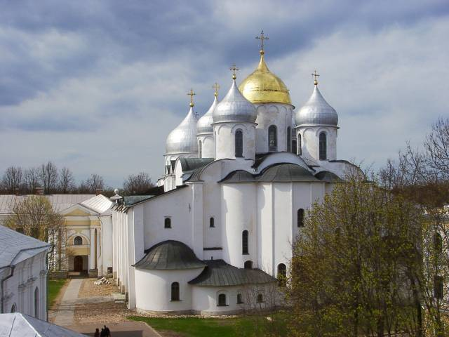
Софийский собор один из древнейших памятников каменного зодчества на Руси, был придворным княжеским храмом. В нём принимали иностранных послов и именитых гостей. Перед собором проходили бурные вече.
Софийский собор был выстроен в 1045-1050гг новгородским князем Владимиром. Венчает Софийский собор шесть куполов на высоких барабанах. Основной, средний купол уже в XV в. был позолочен. Его очертания напоминают шлем русского воина-богатыря.

Slide 30
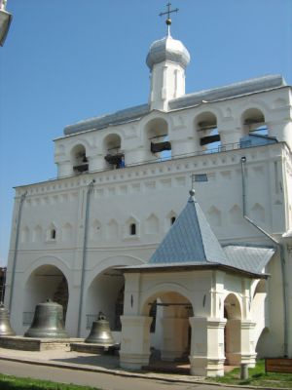
Первое упоминание о Звоннице Софийского собора содержится в летописи в связи с сильным наводнением, во время которого вода Волхова подмыла кремлевскую стену, и звонница рухнула в реку. По-видимому она находилась на стене или возле нее.

Slide 31
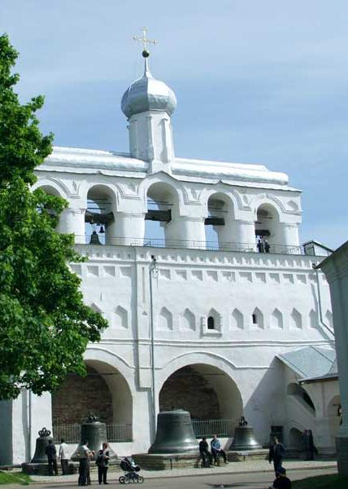
Определите год первого упоминания о звоннице Софийского собора в летописи, решив уравнение:
0,23x + 0,62x – 0,35x -19,5 =699
(6класс)
23х+62х-35х-1950=69900
(5 класс)
1437

Slide 32
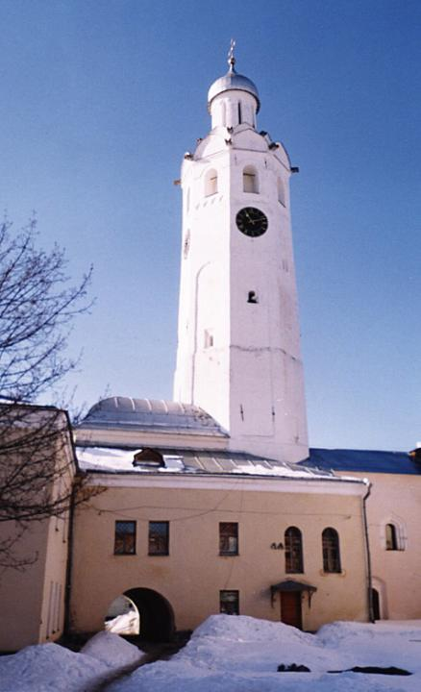
.
Над воротами Владычного двора расположено здание церкви Сергия Радонежского.
Считается, что на тех, кто находится под покровительством этого святого, нисходит мудрость. Недаром
Великий Новгород называют "Родиной Мудрости".

Slide 33

Определите год постройки церкви Сергия Радонежского, решив задачу:
Если год закладки детинца разделить на 72,
к полученному числу прибавить 26, затем результат увеличить в 36 раз и прибавить к числу 5, то получим год постройки церкви Сергия Радонежского в новгородском кремле.
1463

Slide 34

Здание церкви построено в 1463 г.
Эта церковь - единственное надвратное сооружение, сохранившееся до нашего времени, не только в Новгороде, но и на северо-западе России.
Сама церковь занимает второй этаж, под которым находится арочный проезд, устроенный в XV в.

Slide 35
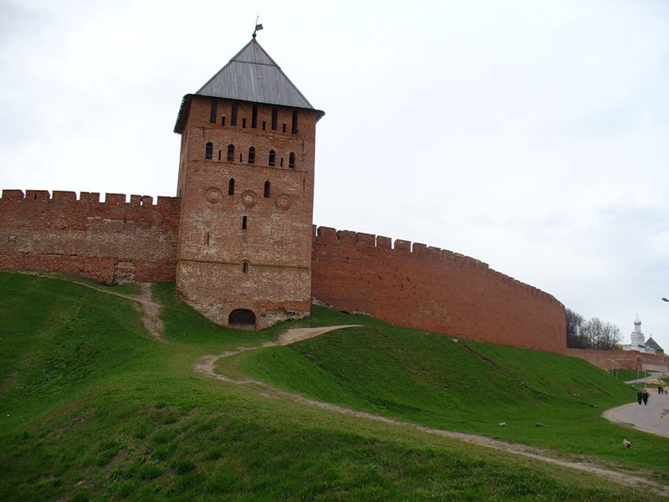
В северной части детинца с древнейших времён располагался Владычный двор, где жил владыка.
Важнейшим сооружением двора являлось «палата с тридцатью дверями». От неё, построенной в 1433г, осталось здание в центре Владычного двора, именуемое Грановитой палатой (автор реставрации С.Н. Давидов) здание трёхэтажное.

Slide 36
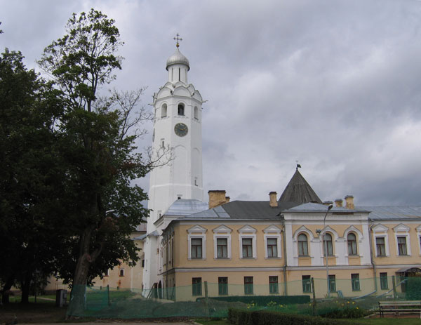
Владычий двор- бывшая резиденция Новгородского архиепископа- находится в северо-западной части кремля.
Древнейшее строение Владычного двора- Никитский корпус. Над выездом во Владычий двор в 1459 году была устроена надвратная, расписанная фресками, церковь Сергея Радонежского. Сам въезд- узкая, ушедшая в землю арка.

Slide 37
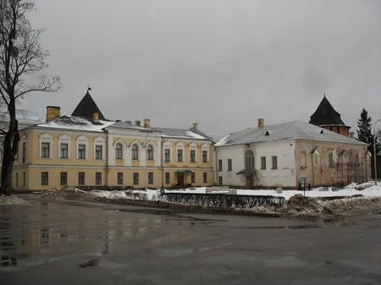
Грановитая палата неоднократно перестраивалась. Нижний этаж в результате наслоений грунта стал подвальным.
В палате заседал владычий суд, «Совет господ». Палата предполагалась и для торжественных приёмов.
В 1478г, в Грановитой палате было объявлено о присоединении Новгорода к Москве.

Slide 38
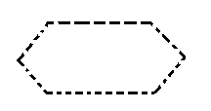
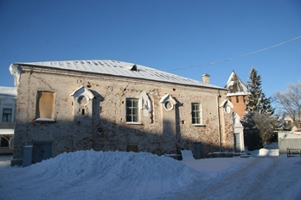
Задача:
Во время одного из торжественных приёмов в Грановитой палате гостей, их было 24 человека, рассадили в 6 рядов так, что каждый ряд состоял из 5 человек.
Изобразите схематично, как рассадить гостей?
Решение: Рассадить гостей в форме шестиугольника.

Slide 39
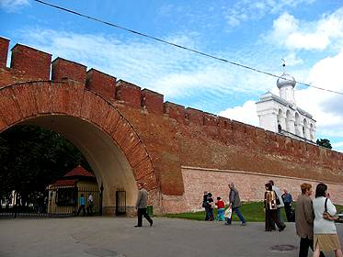
Главной улицей детинца была улица Пискупля (Епископская) шириной 4 метра. Какова была ширина улицы Прусской, идущей от Покровской башни детинца за ров Окольнпо города, если её ширина в 11/10 (1,1) раза больше?

Slide 40
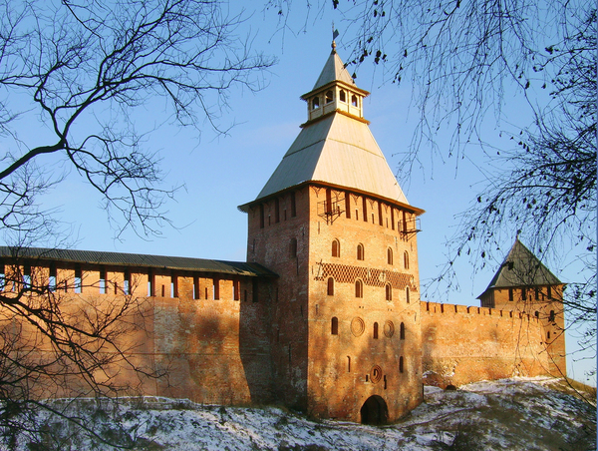
4,4метра(22/5 метра) ширина улицы Прусской.

Slide 41
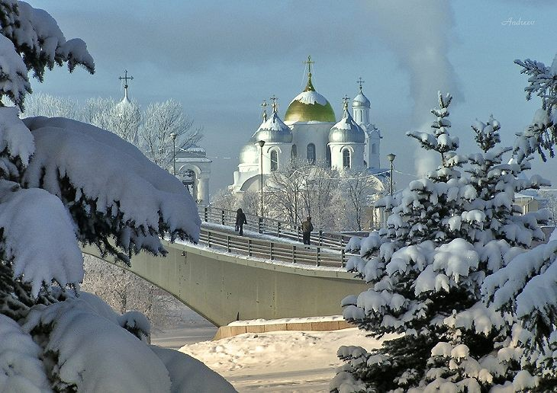
Ширина Прусской улицы, идущей от Покровской башни детинца за ров Окольнпо города, 4,4(22/5) метра. Какова ширина главной улицы детинца улицы Пискупля (Епископского), если она в 1,1(11/10) раза меньше?

Slide 42
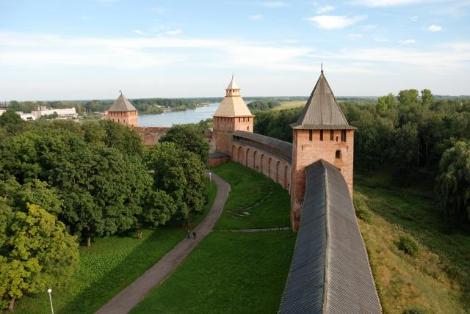
4,4: 1,1 = 4 (метра)
22/5 : 11/10=44/10 :11/10=4(метра)

Slide 43
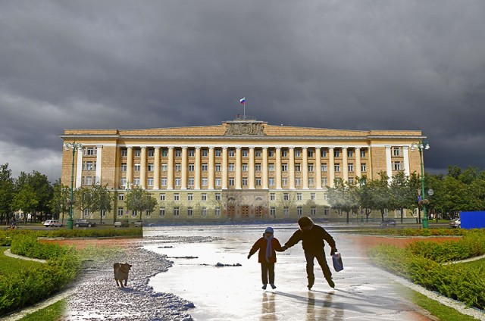
Площадь застройки города с усадьбами к концу ХV века составляла не меньше 100 га. Из них 121 – ая часть из 1000 этой площади – площадь детинца – кремля. Какая площадь была занята детинцем?

Slide 44
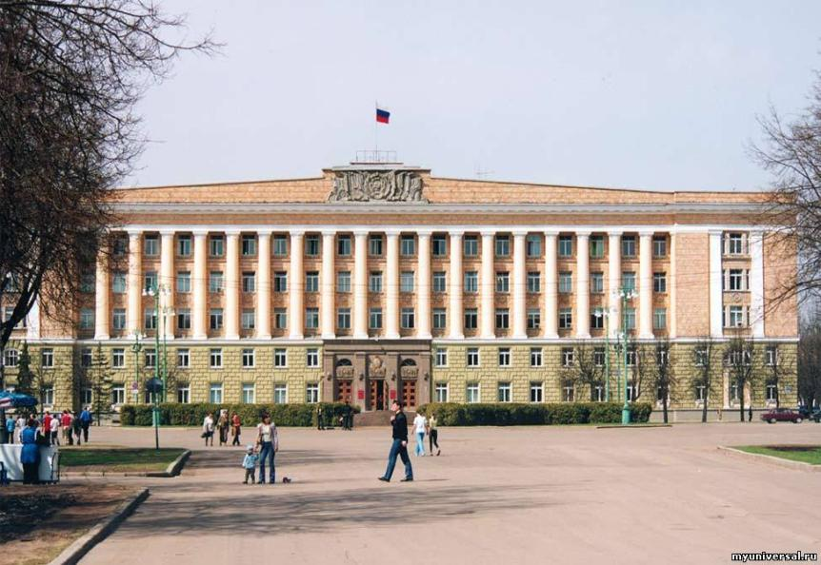
12,1 (121/10 )площади была занята детинцем.

Slide 45

Самый крупный из колоколов Софийской звонницы Великого Новгорода – Праздничный колокол – был отлит в 1659 году. На отливку колокола ушло 2017,5(4035/2) пуда металла. В процессе обработки 20%(1/5) от того веса составили отходы. Сколько весит Праздничный колокол?

Slide 46

1 пуд = 16,38 кг.(819/50кг или 1638/100кг)

Slide 47

Из описания средневекового новгородского кремля:
« От Пречистенской башни идет Великий мост через Волхов.
На самой башне красуются …
Что красуется на башне? »

Slide 48

На Пречистенской башне красуются великолепные часы, которые отбивают время.

Slide 49

Где в кремле хранилась городская казна?

Slide 50

Городская казна хранилась в Софийском соборе. Уцелели тайники, в которых эта казна была спрятана.
Хранились в соборе и древние книги, летописи, письменные архивы владык. Библиотека собора, состоявшая из многих тысяч книг, была одной из самых больших на Руси.

Slide 51

Тексты Новгородской летописи:
Текст №1.
«В лето 6645 (1137). Не было мира… ни с суздальцами, ни со смолянами, ни с половчанами, ни с киевлянами. А стоило все лето осминка великая по семь резан…»
Текст №2.
«В лето 6669 … .Стояла все лето жара, и сгорело все жито, а осенью убил всю пшеницу мороз… О великая скорбь была в людях и нужда».
В тексте №2 укажите дату современного летоисчисления.

Slide 52

Это было в 1161 году.

Slide 53
Распределите перечисленные меры веса и длины:
локоть, аршин, пуд, вершок, кадь, фунт, верста, дюйм, осьмина.
меры веса: меры длины:

Slide 54
Меры веса:
Пуд
Кадь
Фунт
Осьмина
Меры длины:
Локоть
Аршин
Вершок
Сажень
Верста
Дюйм

Slide 55

1 гривна=20 ногатам=25 кунам=50 резанам
Что больше?
2 гривны или 60 резан
60 резан или гривна
15 кун или полгривны
5 резан или ногата

Slide 56
2 гривны > 60 резан
60 резан > гривны
15 кун > полгривны
5 резан > ногаты

Slide 57



В каждом из последующих веков новгородцы прилежно трудились, совершенствуя свой кремль. Вместо деревянных башен – «костров» и стен они возвели каменные, реконструировали боевые ярусы и амбразуры башен.
Записав вместо знака
необходимое число вы узнаете сколько веков существует каменный новгородский кремль.
16 – х = 10 3х 18
13 + х = 15 10 – х 8
2х = 8 20 : х
5 веков

Slide 58



Глубина оборонительного рва вдоль кремля была около 6 метров.
Записав вместо знака
число вы узнаете ширину рва.
Б 13 – х = 1
А 8 х = 24 6
15 метров

Slide 59

Из данных цифр составьте дату основания Кремля Великого Новгорода.
1 2 0 6 4 8 4 5 9 3 9 7 6 5

Slide 60

Как иначе называли Новгородский Кремль ? И почему?

Slide 61
НАЗОВИТЕ ПАМЯТНИК.
Он поставлен в 1812 году в связи с тысячелетием государства Русского .

Slide 62

В центре новгородского Кремля находится одна из самых популярных достопримечательностей города - памятник "Тысячелетию России".

